Slide 1

Levitikus
(3 Mose)
https://dwellingintheword.wordpress.com/2019/09/02/2696-revelation-1/

Slide 2
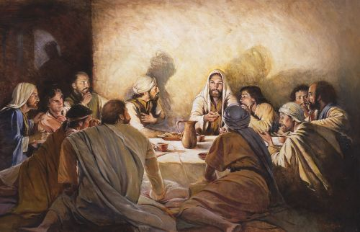
1. Predigt Levitikus:
Gemeinschaft mit Gott
Gott will in Gemeinschaft mit seinem Volk leben!
https://www.churchofjesuschrist.org/study/manual/teachings-of-presidents-of-the-church-howard-w-hunter/chapter-15-the-sacrament-of-the-lords-supper?lang=eng/
Notes:
Aus Livenet

Slide 3
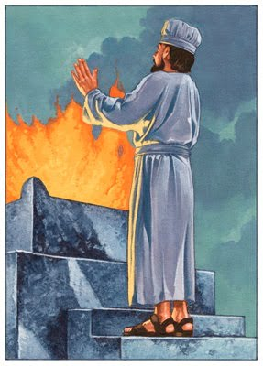
Levitikus - das Buch der Priester!
Levitikus – das unverstandene Buch der Bibel?
Im Lichte des NT, des Opfers von Jesus, wird Levitikus zu einem der wichtigsten Bücher des AT.
In der Mitte der Tora! In der Mitte des Buches – der Versöhnungstag!
https://commons.wikimedia.org/wiki/File:Die_Spr%C3%BCchen_Salomos.jpg
Notes:
Aus Livenet

Slide 4
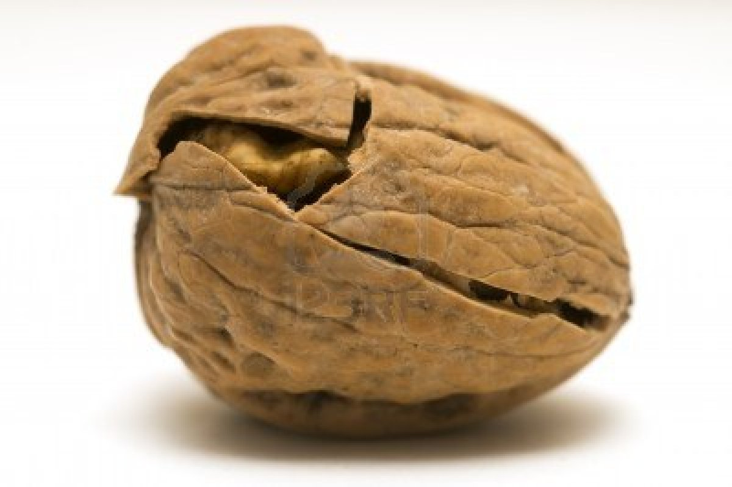
Levitikus, eine Knacknuss!
https://commons.wikimedia.org/wiki/File:Die_Spr%C3%BCchen_Salomos.jpg
Notes:
Aus Livenet

Slide 5

Blutspur
https://www.pngkit.com/view/u2q8q8q8o0i1i1e6_splatter-clipart-real-blood-trail-png/
https://commons.wikimedia.org/wiki/File:Die_Spr%C3%BCchen_Salomos.jpg
Notes:
Aus Livenet

Slide 6
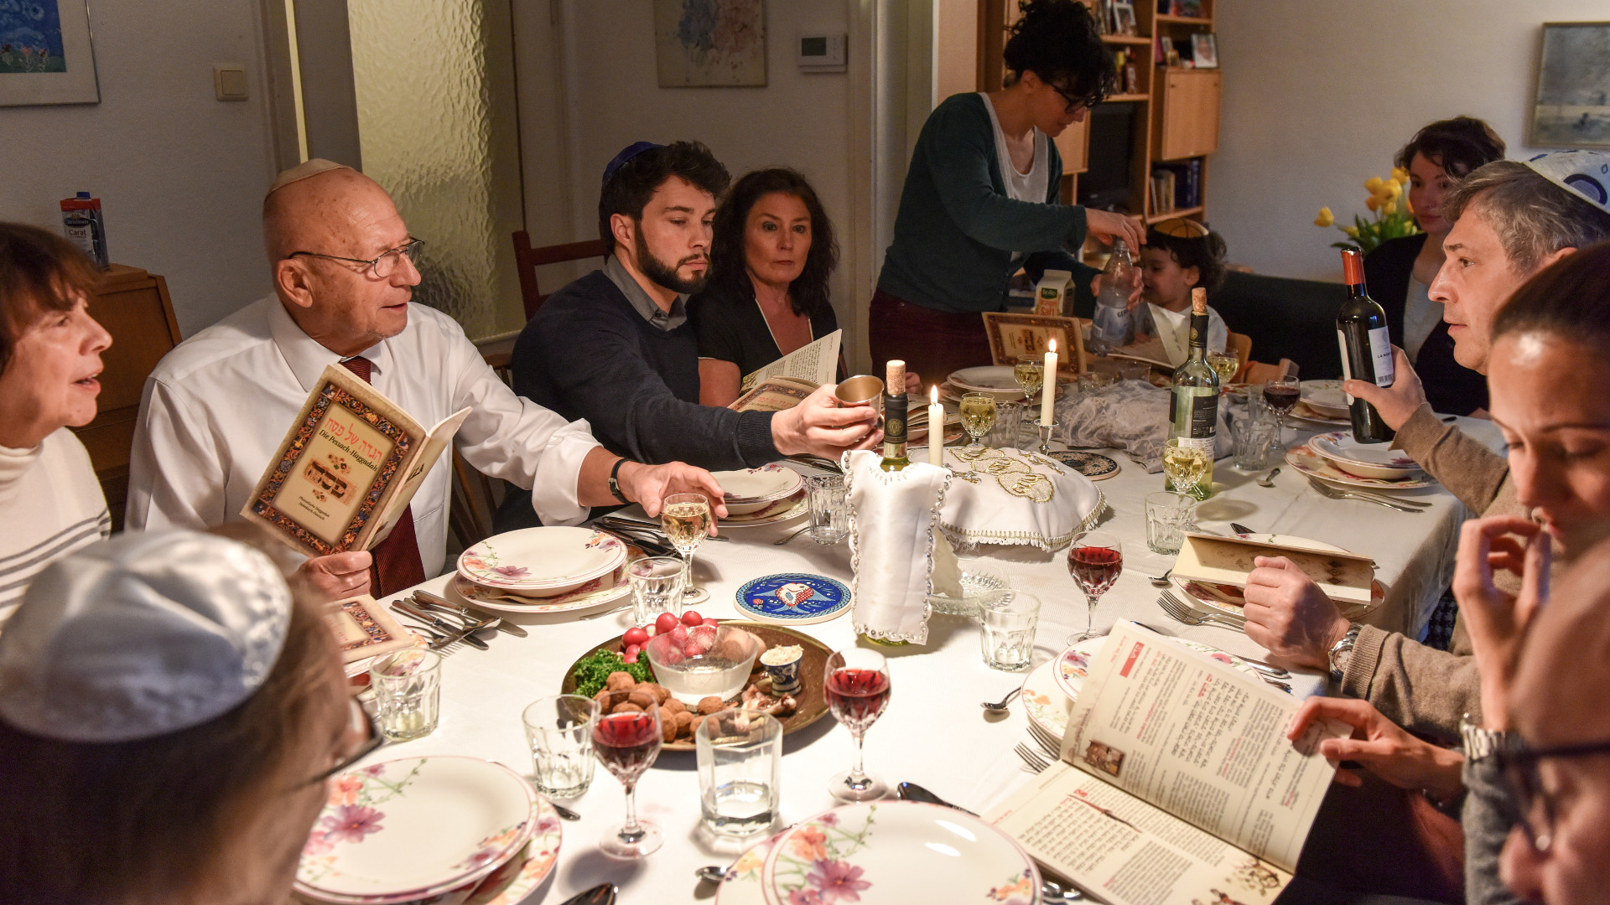
https://www.kath.ch/newsd/wir-feiern-das-fest-der-freiheit-in-unfreiheit/
https://commons.wikimedia.org/wiki/File:Die_Spr%C3%BCchen_Salomos.jpg
Notes:
Aus Livenet

Slide 7
Levitikus:
Gott schafft einen Weg, damit sein sündiges Volk mit IHM in Gemeinschaft Leben kann. Levitikus ist das Buch des Gottesdienstes.
Schlüsselvers:
Ihr sollt mir heilig sein, denn ich bin heilig, ich, der HERR. Und ich habe euch von den Völkern ausgesondert, um mein zu sein (Lev 20,26).
https://commons.wikimedia.org/wiki/File:Die_Spr%C3%BCchen_Salomos.jpg
Notes:
Aus Livenet

Slide 8

https://commons.wikimedia.org/wiki/File:Die_Spr%C3%BCchen_Salomos.jpg
Notes:
Aus Livenet

Slide 9
Aber …
Es gibt kein Bibelbuch, dass uns besser zeigt, was Jesus für uns vollbracht hat, als das Buch Levitikus!
Jesus erfüllte am Kreuz von Golgatha sämtliche Anforderungen Gottes, damit dem Menschen die Schuld/Sünde vergeben werden kann und er in Gemeinschaft mit Gott leben kann!
https://commons.wikimedia.org/wiki/File:Die_Spr%C3%BCchen_Salomos.jpg
Notes:
Aus Livenet

Slide 10
https://commons.wikimedia.org/wiki/File:Die_Spr%C3%BCchen_Salomos.jpg
Notes:
Aus Livenet

Slide 11
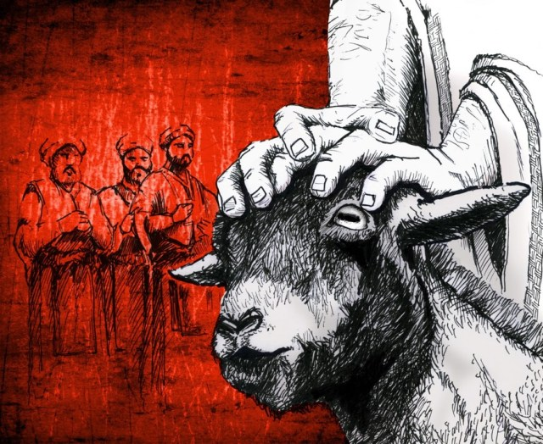
Klippdachs
https://www.monergism.com/day-atonement
Notes:
Aus Livenet

Slide 12
https://commons.wikimedia.org/wiki/File:Die_Spr%C3%BCchen_Salomos.jpg
Notes:
Aus Livenet

Slide 13
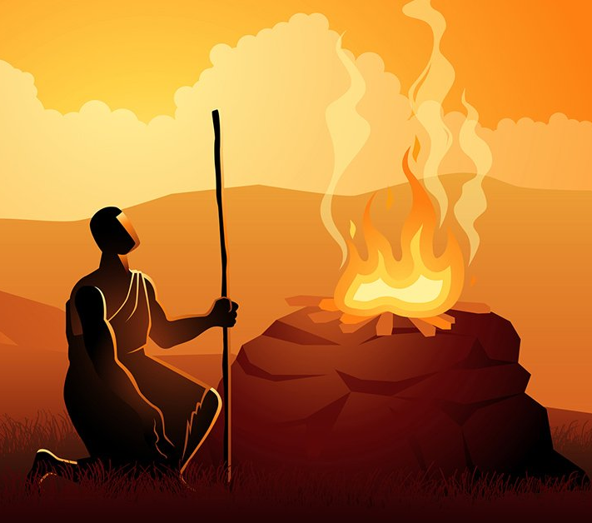
https://answersingenesis.org/bible-characters/cain-and-abel/
https://commons.wikimedia.org/wiki/File:Die_Spr%C3%BCchen_Salomos.jpg
Notes:
Aus Livenet

Slide 14
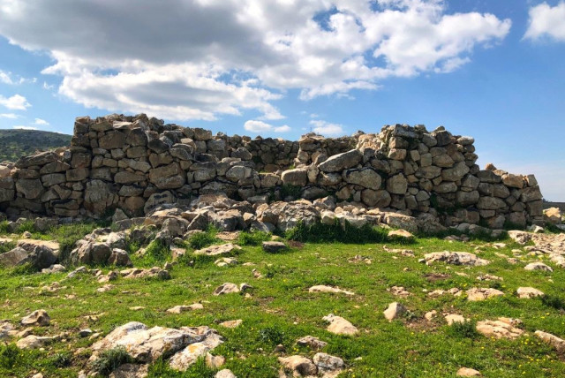
https://www.jpost.com/israel-news/joshuas-forgotten-altar-is-now-a-land-battle-659847
https://commons.wikimedia.org/wiki/File:Die_Spr%C3%BCchen_Salomos.jpg
Notes:
Aus Livenet

Slide 15
https://commons.wikimedia.org/wiki/File:Die_Spr%C3%BCchen_Salomos.jpg
Notes:
Aus Livenet

Slide 16
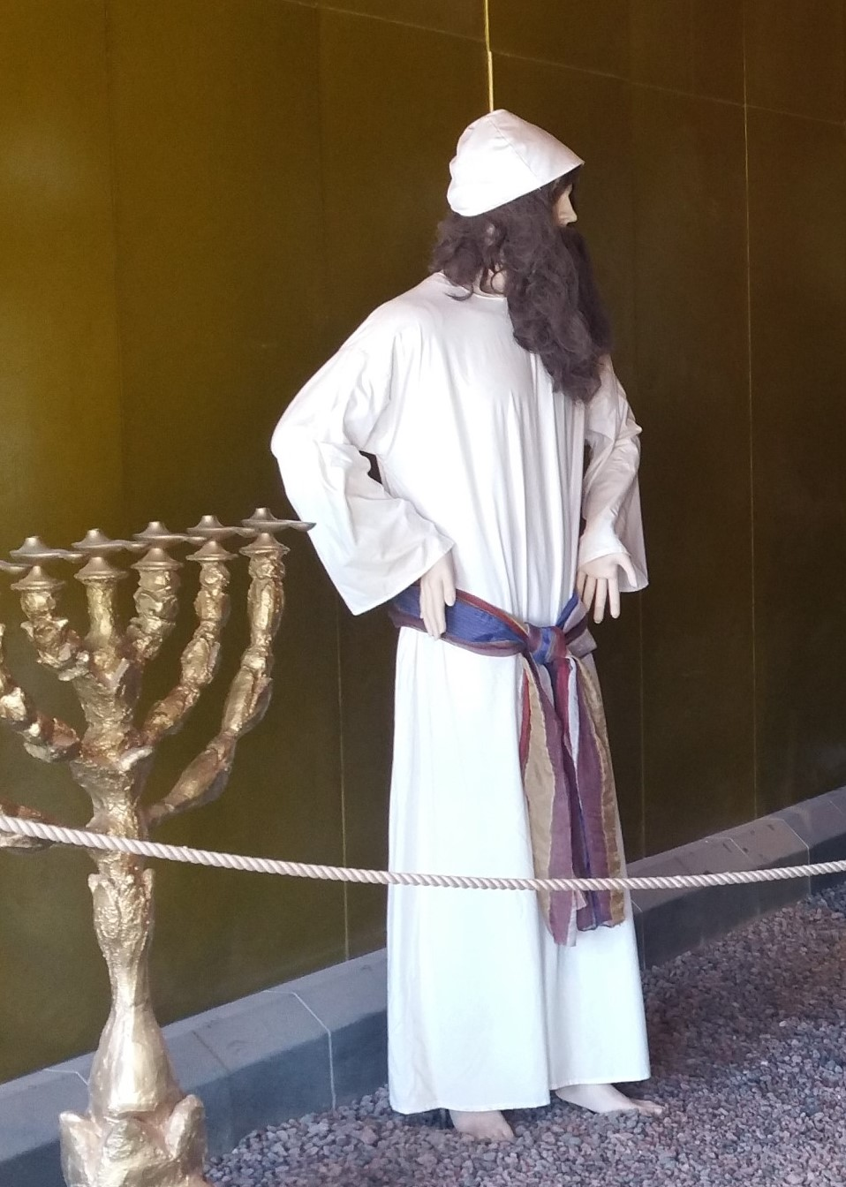
https://commons.wikimedia.org/wiki/File:Kohen_clothing.jpg
https://commons.wikimedia.org/wiki/File:Die_Spr%C3%BCchen_Salomos.jpg
Notes:
Aus Livenet

Slide 17
https://commons.wikimedia.org/wiki/File:Die_Spr%C3%BCchen_Salomos.jpg
Notes:
Aus Livenet

Slide 18
https://commons.wikimedia.org/wiki/File:Die_Spr%C3%BCchen_Salomos.jpg
Notes:
Aus Livenet

Slide 19
https://commons.wikimedia.org/wiki/File:Die_Spr%C3%BCchen_Salomos.jpg
Notes:
Aus Livenet

Slide 20
«Oder wisst ihr nicht, dass euer Leib ein Tempel des Heiligen Geistes in euch ist, den ihr von Gott habt, und dass ihr nicht euch selbst gehört» (1 Kor 6,19)!
«Was ihr auch tut, arbeitet von Herzen als dem Herrn und nicht den Menschen» (Kol 3,23).
https://commons.wikimedia.org/wiki/File:Die_Spr%C3%BCchen_Salomos.jpg
Notes:
Aus Livenet

Slide 21
https://commons.wikimedia.org/wiki/File:Die_Spr%C3%BCchen_Salomos.jpg
Notes:
Aus Livenet

Slide 22
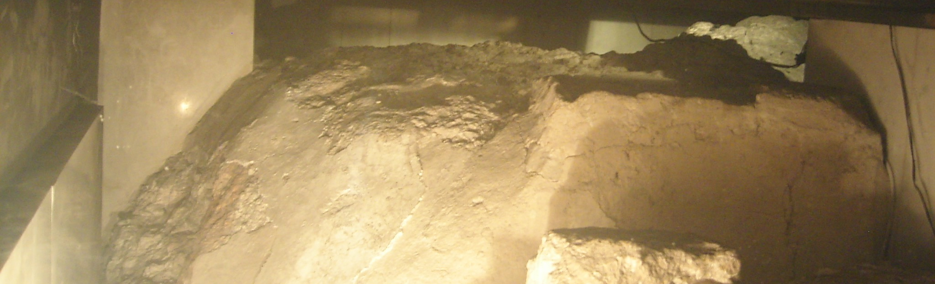
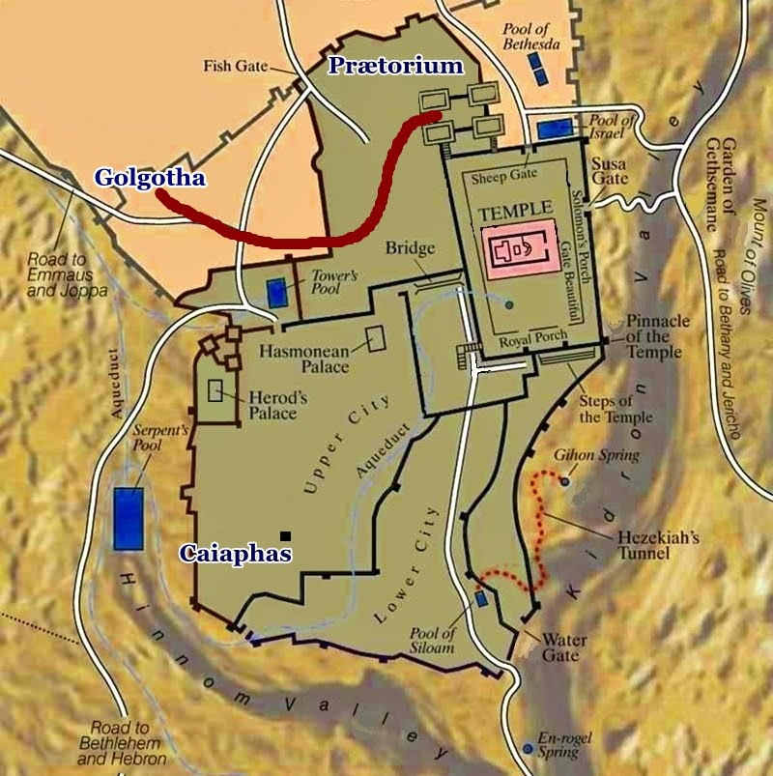
Mit Jesus, draussen, vor der Stadt … Hebr 13,12+13:
«Darum hat auch Jesus, um das Volk durch sein eigenes Blut zu heiligen, ausserhalb des Tores gelitten. Deshalb lasst uns zu ihm hinausgehen, ausserhalb des Lagers, und seine Schmach tragen»!
https://commons.wikimedia.org/wiki/File:Die_Spr%C3%BCchen_Salomos.jpg
Notes:
Aus Livenet

Slide 23
Levitikus
(3 Mose)
https://dwellingintheword.wordpress.com/2019/09/02/2696-revelation-1/

